Slide 1

Virtualisation
Veille Technologique

Slide 2
Présentation du sujet
Gérer facilement les postes de travail au sein d’une entreprise
Répondre aux demandes des utilisateurs
Logiciel ( Vmware , Virtualbox,Citrix)
Os ( Linux , Windows)
Virtualbox a été choisie car le client ne met pas a notre disposition un grand budget
Gain d’argent (pas besoin de nouveaux pc )

Slide 3
Virtualisation
Projet

Slide 4
Sommaire
Présentation Client
Présentation Prestataire
Cahier des Charges
Tutoriel d’installation / Utilisation de VirtualBox
Journal d’incidence
Diagramme de Gantt
Retour sur Expérience
Sources

Slide 5

Informations sur le client
Start up du leader mondial de l’agroalimentaire
Création en 2016 par Isaac Carasso
Nombre de salarie : 6 employés en 2017
Chiffre d’affaire : 1 millions d’euros ( 2017 )
Activité : Agroalimentaire
UP
https://www.danone.com/content/dam/danone-corp/publications/publicationsfr/2018%2004%

Slide 6

Document de référence
Nom : Capgemini
Nombre de salarie : 200 000 collaborateurs (44 pays)
Chiffre d’affaire : 300 millions € (2017)
Activité : Prestataire informatique
https://investisseurs.capgemini.com/sites/default/files/fr-inv/2018/03/document_de_reference_2017.pdf

Slide 7


Slide 8
Situation du projet
DANONE Up
Parc informatique
Virtualisation

Slide 9
Objectif du projet
Installer le logiciel de virtualisation choisie
Simplifier , Modifier le poste de travail des utilisateurs

Slide 10


Slide 11


Moyens humain
Installation du logiciel choisie
Il vas regarder le Hardware

Slide 12



Moyens Logiciel

Slide 13
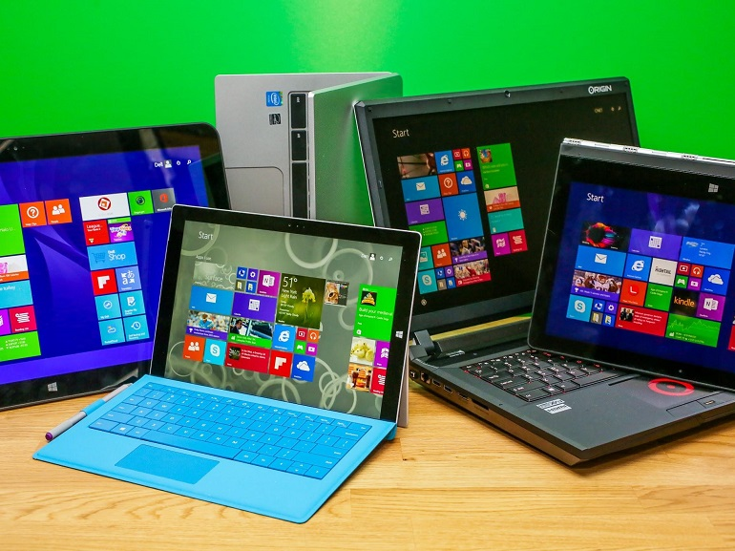
Moyens Technique
1 to de Stockage
Mémoire Vive 16 GO
Processeur i5

Slide 14
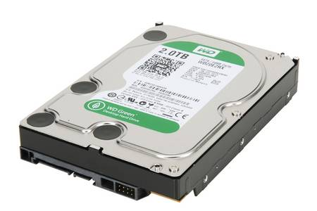

Solution de sauvegarde
Disque Dur

Slide 15

Formation utilisateur
Démonstration
Documentation

Slide 16
Tutoriel d’installation / Utilisation de VirtualBox
/

Slide 17
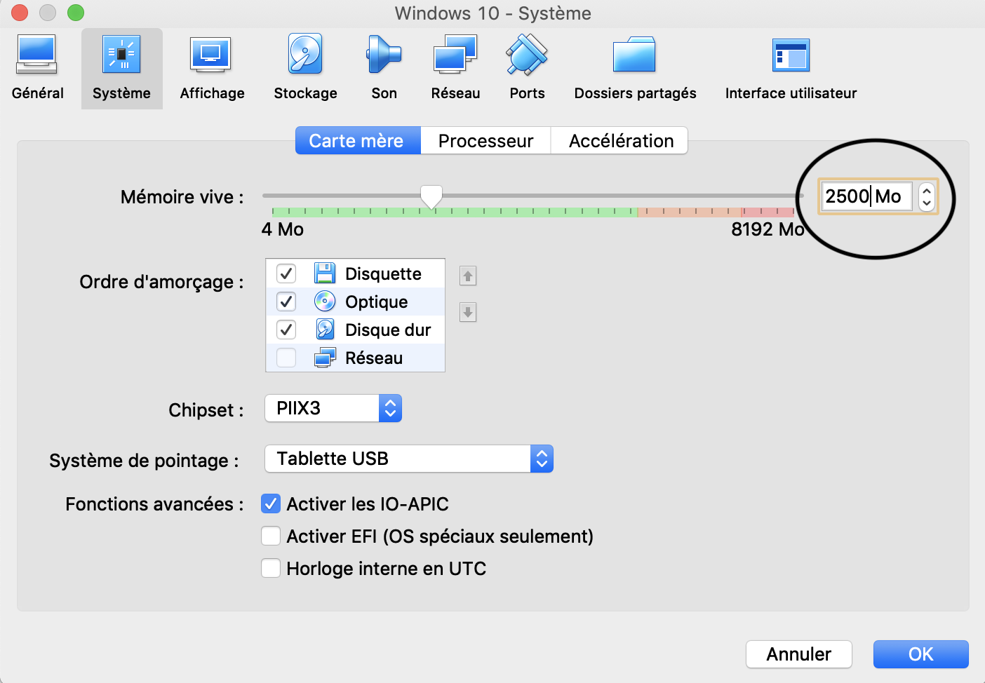
Journal d’incidence
Pas assez de ram consacrez a l’os
/

Slide 18
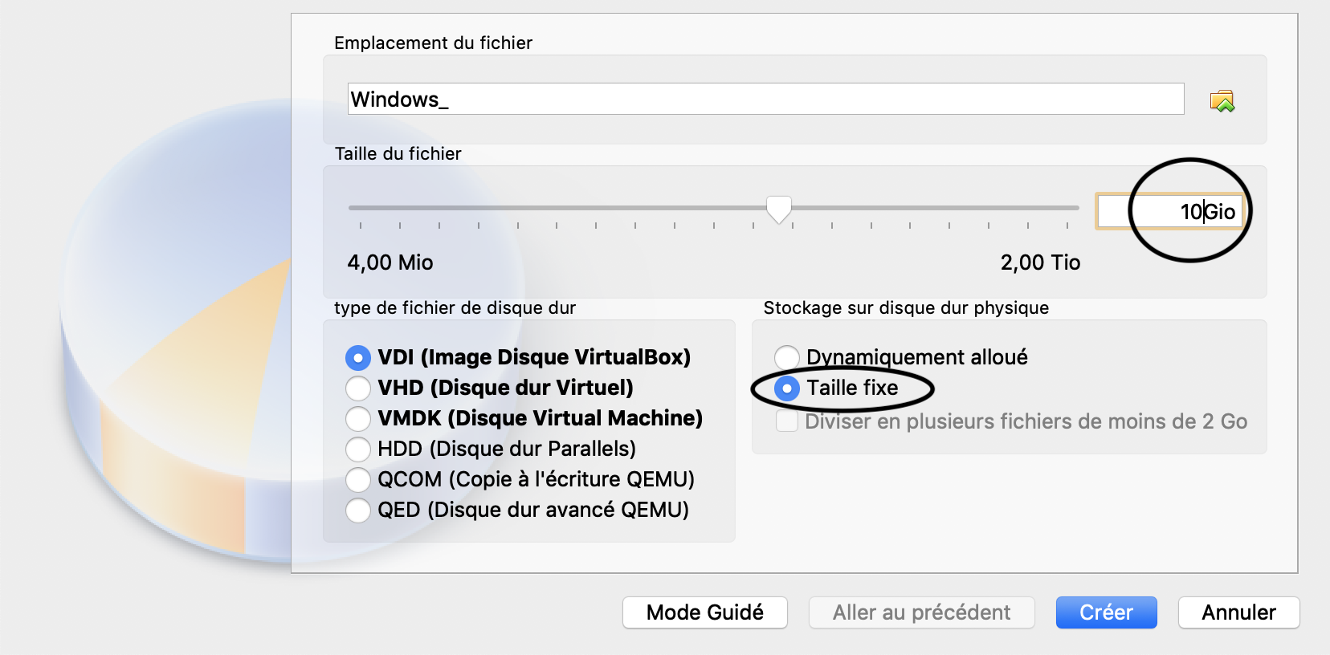
Manque d’espace de stockage
de la mémoire fixe
/

Slide 19
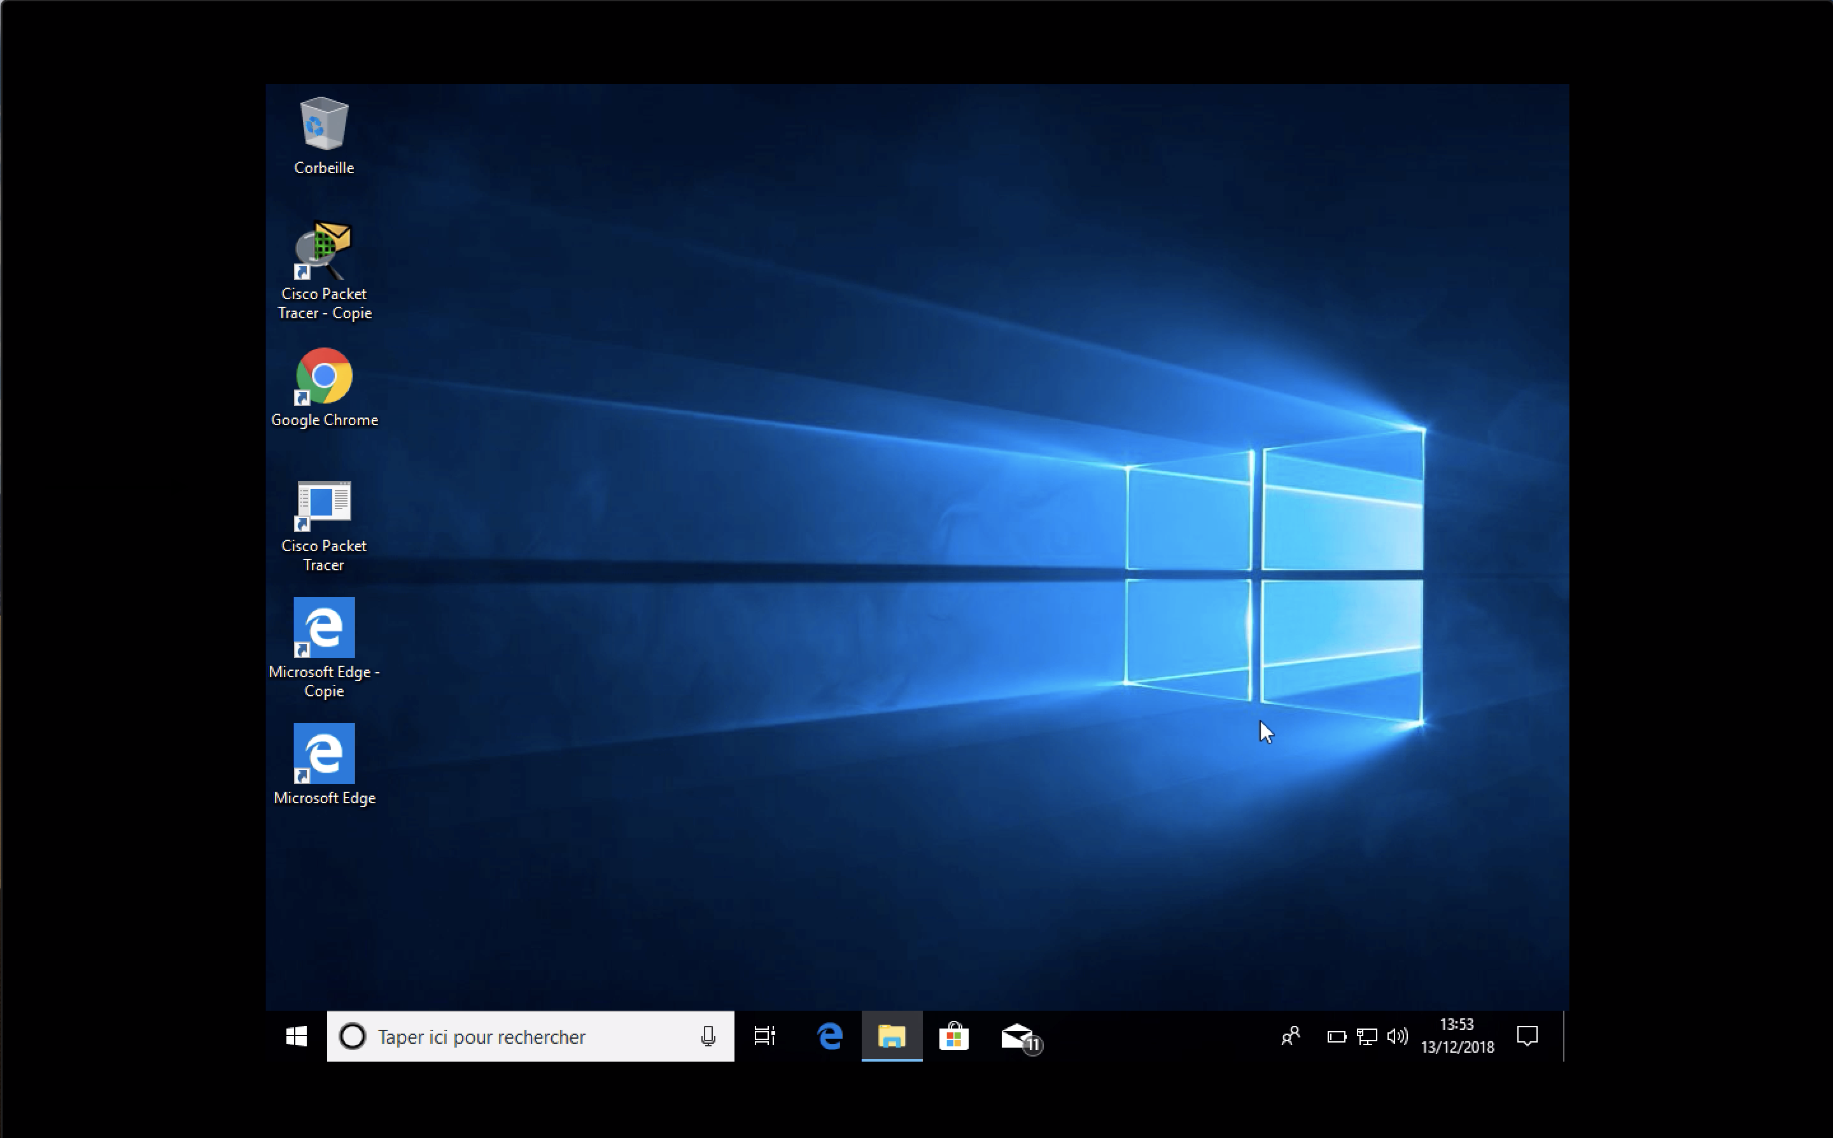
Taille de la fenêtre Windows ne prend pas tout l’espace
On doit installer les CD additionnelles qui vont prendre en charge ce problème
/

Slide 20
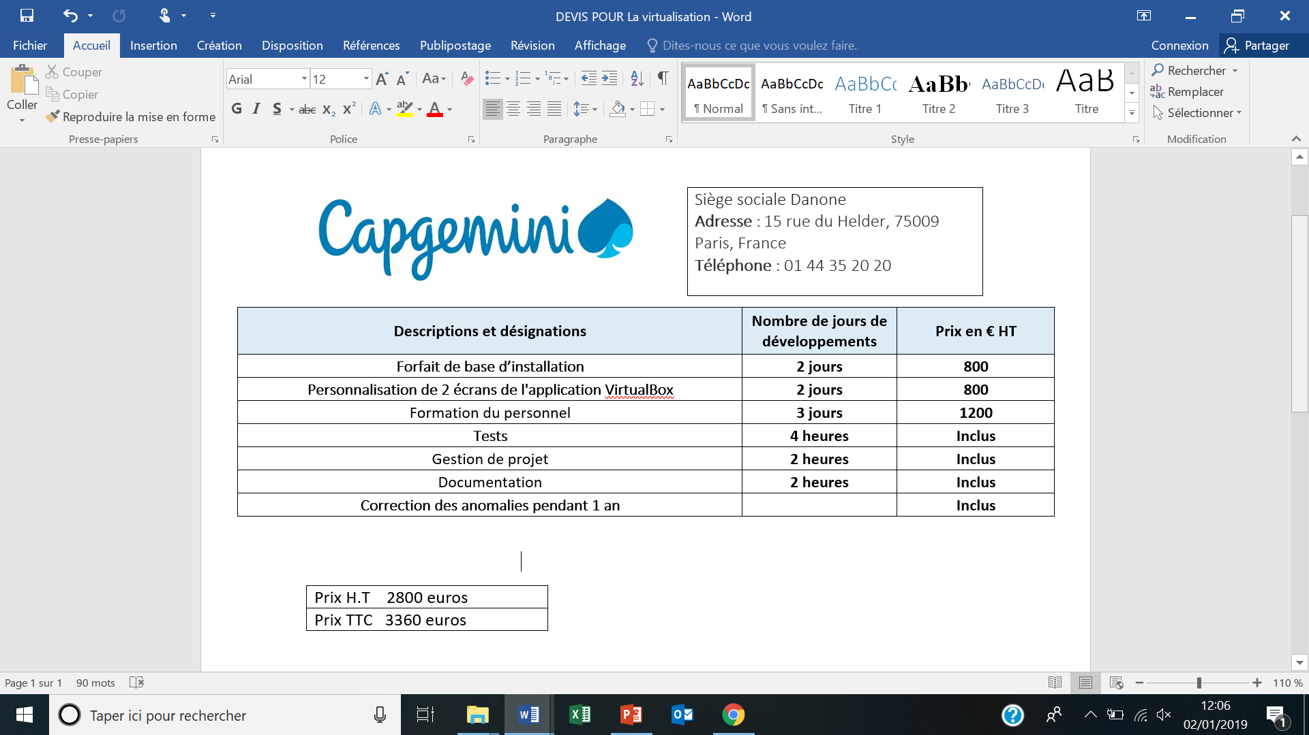
Devis

Slide 21
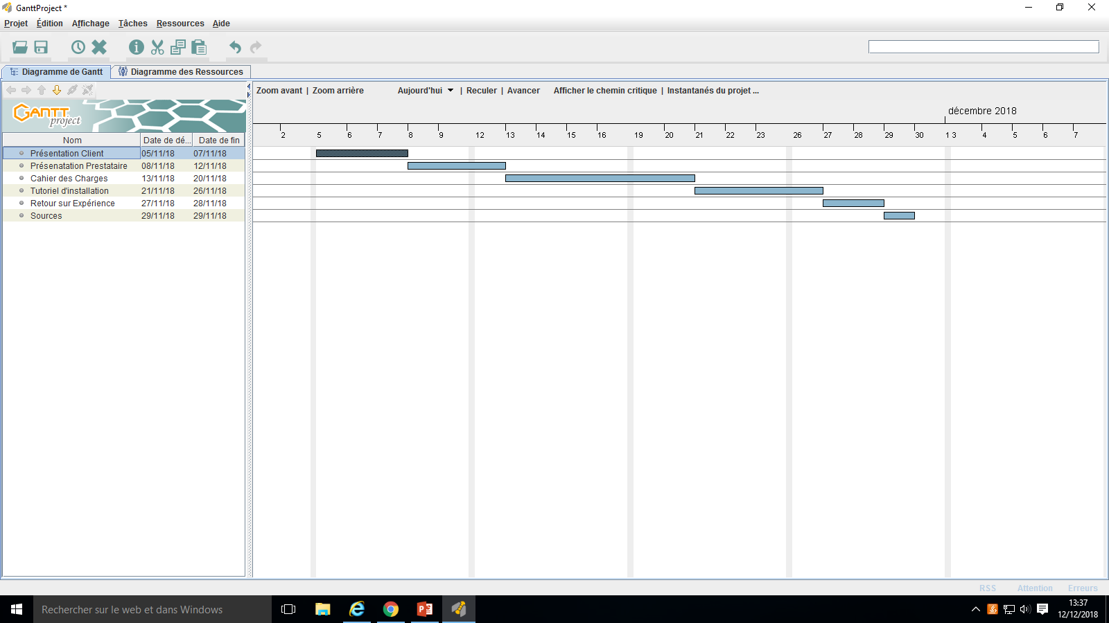
Diagramme de Gantt

Slide 22

Retour sur Expérience

Slide 23



TECHNOLOGIES UTILISES

Slide 24
SOURCES
http://glossaire.infowebmaster.fr/cms/
https://openclassrooms.com/fr/courses/3013691-decouvrez-les-solutions-cms/3392681-bref-historique-du-web
https://www.sergentweb.com/2016/03/23/l-histoire-du-cms-wordpress/
http://wapiti.enic.fr/commun/ens/peda/options/ST/RIO/pub/exposes/exposesrio2006-ttnfa2007/Soumphonphakdy-Kol/contenu/cms.htm
:https://openclassrooms.com/fr/courses/3013691-decouvrez-les-solutions-cms/3392795-avantages-et-inconvenients
https://agence-web.cubis-helios.com/pourquoi-utiliser-un-cms-avantages-inconvenients-wordpress-drupal/
https://www.cms.fr/inconvenients-cms-content-management-system.php
https://www.busi.fr/telechargements/avnatages-inconvenients-cms-pdf.pdf

Slide 25
https://guersanguillaume.com/virtualisation-de-poste-de-travail/
https://fr.wikipedia.org/wiki/Desktop_as_a_service
https://www.vmware.com/fr/products/desktop-virtualization.html
https://www.journaldunet.com/solutions/cloud-computing/1054099-la-virtualisation-du-poste-de-travail-au-coeur-des-enjeux-des-dsi/1054101-qu-est-ce-que-la-virtualisation-du-poste-de-travail
https://www.orange-business.com/fr/blogs/cloud-computing/transformation/pourquoi-virtualiser-les-postes-de-travail-et-comment-en-tirer-tous-les-benefices-
https://www.zdnet.fr/actualites/l-evolution-du-poste-de-travail-et-de-l-entreprise-passe-aussi-par-sa-virtualisation-39875919.htm

